Slide 1

인디언 포커
인디언 포커
사용자 및 설치 MANUAL
팀장 강 석 민
팀원 김 동 진
김 보 성
장 혁

Slide 2
Index
설치 Manual
사용자 Manual

Slide 3
설치 Manual

Slide 4
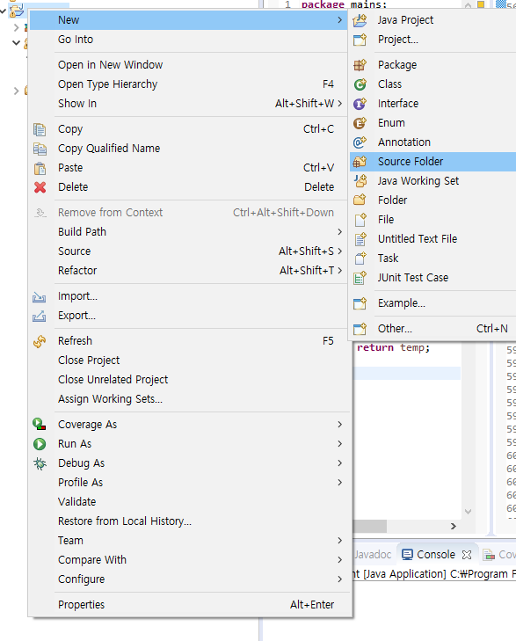
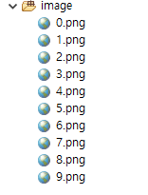
인디언 포커 설치 Manual
1.GIT 에서 Src 파일에 자바 소스코드를 다운 받은 후 image 폴더 생성,
2. GIT에 카드 이미지 다운 후 압축파일 푼 뒤 이클립스 소스 코드에 드래그
*시시 각각 서버 ip가 바뀌어서 jar로 추출하는 것이 의미가 없음.

Slide 5
사용자 Manual

Slide 6
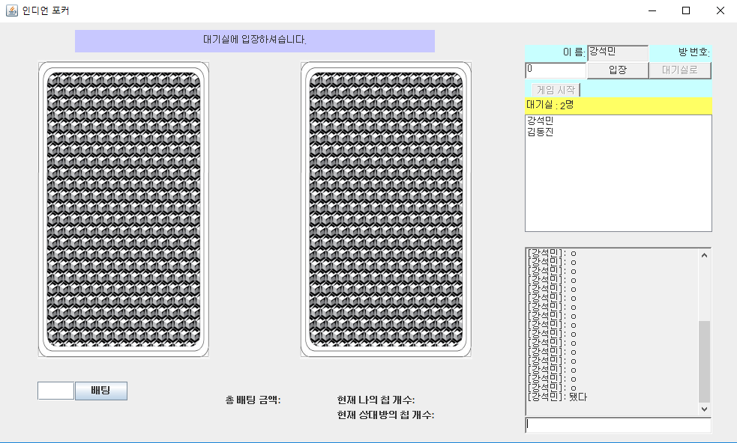
인디언 포커 사용자 Manual -1-
처음 유저는 대기실을 클릭하고 방 번호를 입력한 뒤 입장을 클릭합니다.

Slide 7
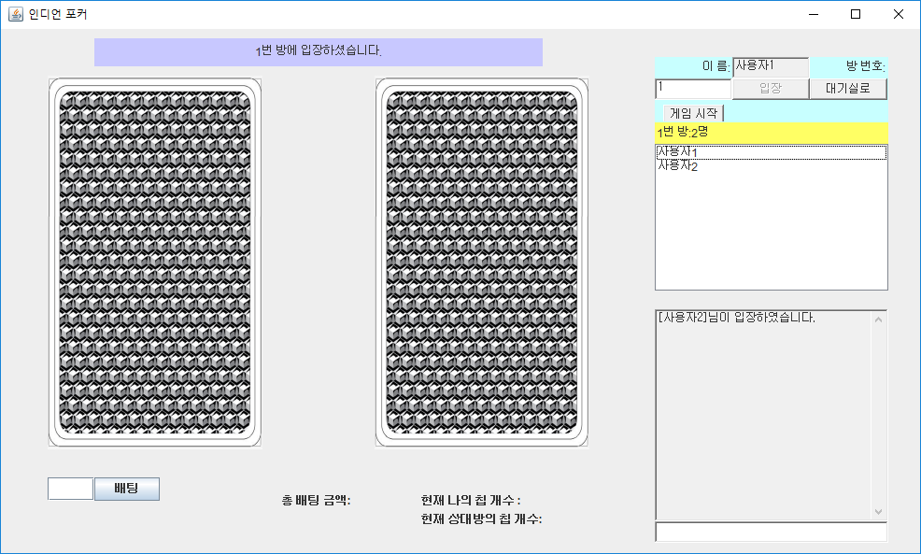
인디언 포커 사용자 Manual -2-
상단 바에서 방 번호를 알려줍니다. 현재 몇 번 방에 있는지 친구에게 알려줄 수 있습니다.

Slide 8
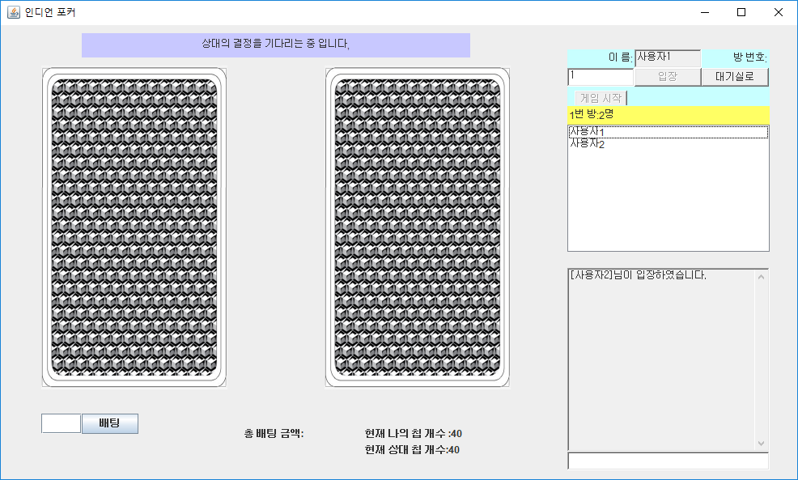
인디언 포커 사용자 Manual -3-
그리고 게임 시작을 클릭하고 상대방도 게임 시작을 클릭 할 경우 게임은 시작됩니다.

Slide 9
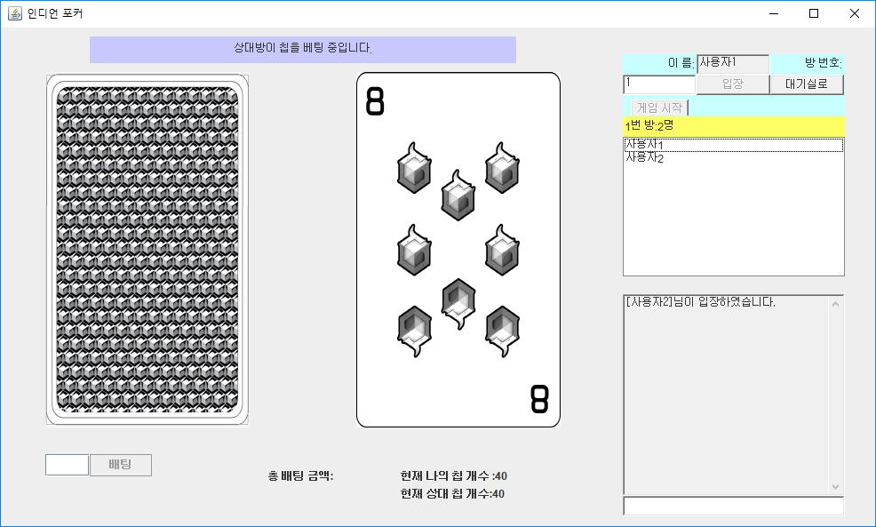
인디언 포커 사용자 Manual -4-
그후 상대 플레이어는 3가지의 선택을 할 수 있습니다.
첫째는 상대방과 같은 금액의 포인트를 배팅하는 것 입니다. 이 경우 게임이 종료되고 숫자가 더 높은 사람이 승리하며 배팅 된 모든 포인트를 가져갑니다.
둘째는 상대방보다 더 많은 포인트를 배팅하고 턴을 상대에게 넘기는 것입니다.

Slide 10

인디언 포커 사용자 Manual -5-
상대방의 카드와 칩 개수는 표시되지만, 제가 들고있는 카드의 숫자가 몇인지는 알 수가 없습니다.
이때 제가 처음에 가지는 칩은 40개이며 베팅 할 수 있습니다.

Slide 11

인디언 포커 사용자 Manual -6-
내가 베팅을 하면, 상대방의 턴으로 넘어가고 또, 상대방은 베팅을 하게 됩니다.

Slide 12
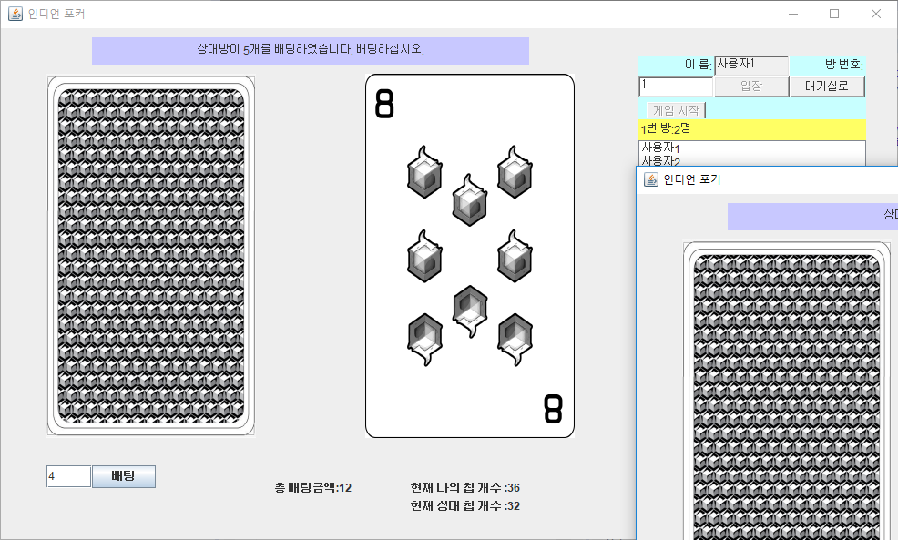
인디언 포커 사용자 Manual -7-
앞선 부분과 같이 상대방이 베팅한 숫자는 알 수 있습니다.
하지만 제가 들고있는 카드의 수는 알 수 없습니다.
이 게임에서 가장중요한것은 “채팅”입니다.
상대방의 심리를 꿰뚫어야 게임에서 이길 확률이 높아집니다.

Slide 13
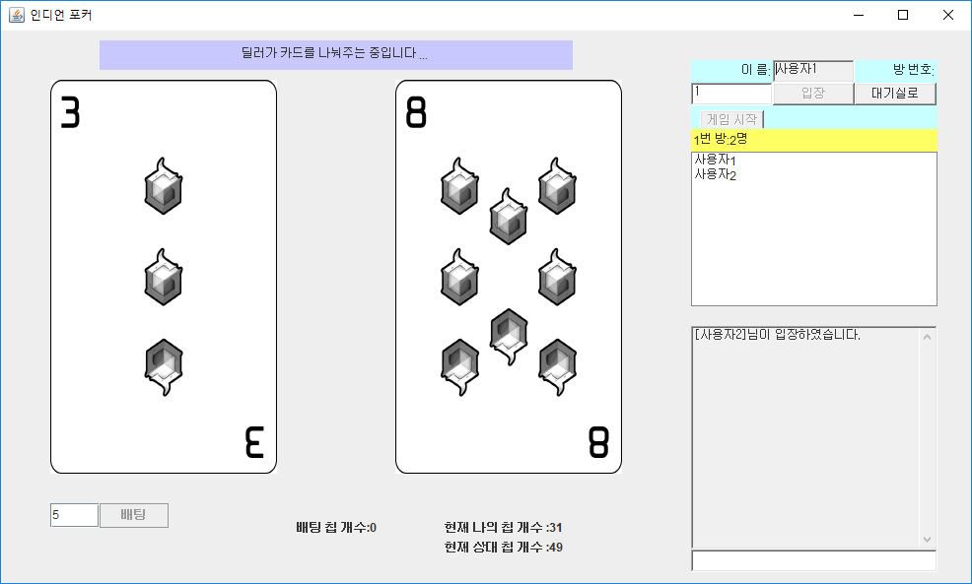
인디언 포커 사용자 Manual -9-
결과를 확인하는 과정 입니다.

Slide 14
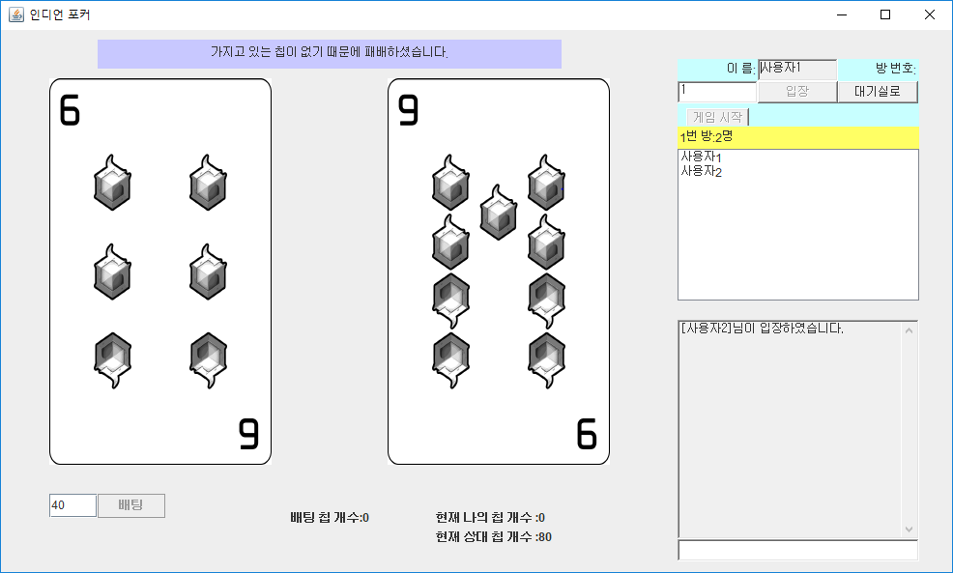
인디언 포커 사용자 Manual -8-
내가 가지고있는 칩을 다 써서 패배한 경우입니다.

Slide 15
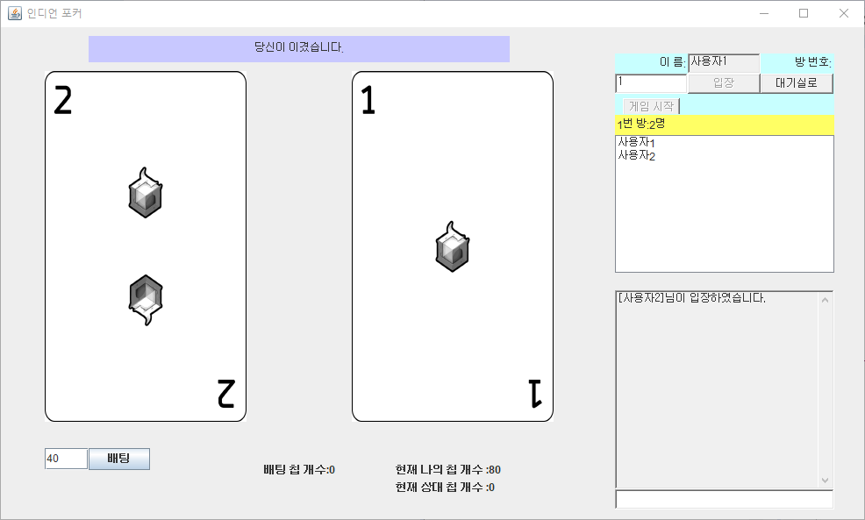
인디언 포커 사용자 Manual -8-
상대방이 가지고있는 칩을 다 써서 이긴 경우 입니다.

Slide 16

감사합니다.

